Slide 1
История Волейбола
Подготовила: учитель физкультуры
МБОУ СОШ с.Усть-Вымь
Макаров Максим Иванович

Slide 2
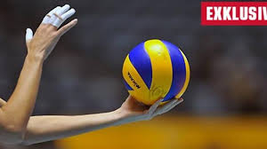
ПЛАН УРОКА:
Ознакомиться с термином «волейбол»
Узнать некоторые факты из истории волейбола
Изучить правила игры в волейбол

Slide 3
Волейбол (англ. volleyball от volley — «удар с лёта» и ball — «мяч») — вид спорта, командная спортивная игра, в процессе которой две команды соревнуются на специальной площадке, разделённой сеткой, стремясь направить мяч на сторону соперника таким образом, чтобы он приземлился на площадке противника , либо чтобы игрок защищающейся команды допустил ошибку. При этом для организации атаки игрокам одной команды разрешается не более трёх касаний мяча подряд (в дополнение к касанию на блоке).
Волейбол — неконтактный, комбинационный вид спорта, где каждый игрок имеет строгую специализацию на площадке. Важнейшими качествами для игроков в волейбол
являются прыгучесть для возможности
высоко подняться над сеткой, реакция,
координация, физическая сила
для эффективного произведения
атакующих ударов.

Slide 4
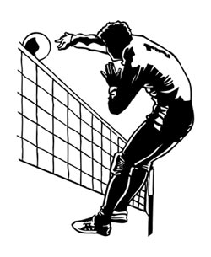
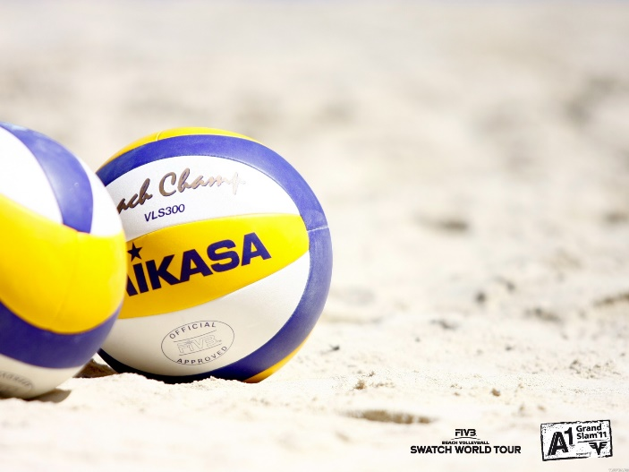
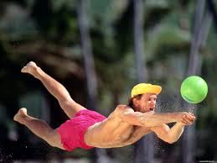
Основные качества волейболистов:
Координация
Реакция
Прыгучесть
Физическая сила

Slide 5
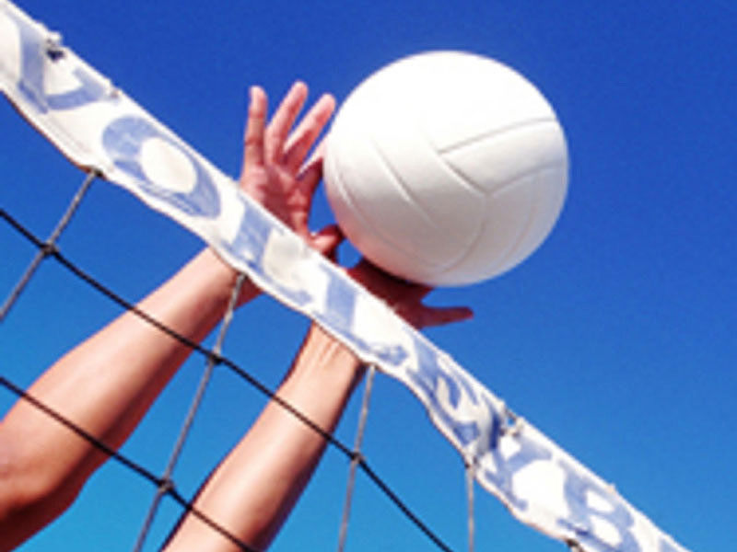
ГДЕ НАЧИНАЕТСЯ ИСТОРИЯ ВОЛЕЙБОЛА?
Родина волейбола- США. Избирателем волейбола считается -Вильям. Дж.Морган.
9 февраля 1895года в спортивном зале он подвесил теннисную сетку на высоте 197см,и его ученики, число которых на площадке не ограничивалось, стали перебрасывать мяч через неё.
Морган назвал новую игру «минтонет»

Slide 6
Позже игра демонстрировалась на конференции колледжей ассоциации молодых христиан в Спрингфилде и по предложению профессора Альфреда Т. Хальстеда получила новое название — «волейбол». В 1897 году в США были опубликованы первые правила волейбола: размер площадки 7,6×15,1 м (25 x 50 футов), высота сетки 198 см (6,5 фута), мяч окружностью 63,5—68,5 см (25—27 дюймов) и массой 340 г, количество игроков на площадке и касаний мяча не регламентировалось, очко засчитывалось только при собственной подаче, при неудачной подаче её можно было повторить, играли до 21 очка в партии.
В 1922 году проведены первые общенациональные соревнования — в Бруклине состоялся чемпионат YMCA с участием 23 мужских команд. В 1924 году был образован Союз баскетбола и волейболаЧехословакии — первая в Европе спортивная организация по волейболу. Во второй половине 1920-х годов возникли национальные федерации Болгарии, СССР, США и Японии. В тот же период формируются главные технические приёмы — подача, передачи, атакующий удар и блок. На их основе возникает тактика командных действий.

Slide 7
Развитие игры в 1980—1990-е годы
В 1984 году Поля Либо сменил на посту президента FIVB доктор Рубен Акоста, адвокат из Мексики. По инициативе Рубена Акосты произведены многочисленные изменения в правилах игры, направленные на повышение зрелищности соревнований и «телегеничности» волейбола, связанной с сокращением продолжительности матчей. Накануне Олимпийских игр-1988 в Сеуле состоялся XXI конгресс FIVB, где были приняты изменения в регламенте решающей пятой партии: она стала играться по системе «ралли-пойнт», или «тай-брейк» («розыгрыш — очко»), в 1990-е годы также устанавливался «потолок» в 17 очков для первых четырёх партий (то есть они могли заканчиваться при преимуществе соперников в 1 очко со счётом 17:16). Проводился эксперимент с ограничением волейбольных партий по времени^{[7]}, однако в октябре 1998 года на конгрессе FIVB в Токио было принято ещё более революционное решение — играть по системе «ралли-пойнт» каждую партию: первые четыре до 25 очков, пятую — до 15. В 1996 году разрешены касание мяча любой частью тела и активная игра ногой, в 1997 году FIVB предложила национальным сборным включать в свои составы игрока либеро.

Slide 8
В этот период продолжали совершенствоваться техника и тактика игры. В начале 1980-х появилась подача в прыжке и почти перестала применяться боковая подача, увеличилась частота нападающих ударов с задней линии, произошли изменения в способах приёма мяча — прежде непопулярный приём снизу стал господствующим, а приём сверху с падением почти исчез. Сузились игровые функции волейболистов: например, если раньше в приёме были задействованы все шесть игроков, то с 1980-х годов выполнение этого элемента стало обязанностью двух доигровщиков.
Игра стала более силовой и быстрой. Волейбол увеличил требования к росту и атлетической подготовке спортсменов. Если в 1970-е годы в команде могло не быть вообще ни одного игрока ростом выше 2-х метров, то с 1990-х годов всё изменилось. В командах высокого класса ниже 195—200 см обычно только связующий и либеро. В число сильнейших добавились новые команды — Бразилия, США, Куба, Италия, Нидерланды, Югославия.
С 1990 года стала разыгрываться Мировая лига — ежегодное коммерческое соревнование, призванное увеличить популярность волейбола во всём мире. С 1993 года проводится аналогичное соревнование у женщин — Гран-при. Со второй половины 1980-годов в Италии создаётся первая по-настоящему профессиональная лига, организация которой становится примером для национальных чемпионатов других стран.
В 1985 году в Холиоке открыт волейбольный Зал славы, в который заносятся имена наиболее выдающихся игроков, тренеров, команд, организаторов, судей.

Slide 9
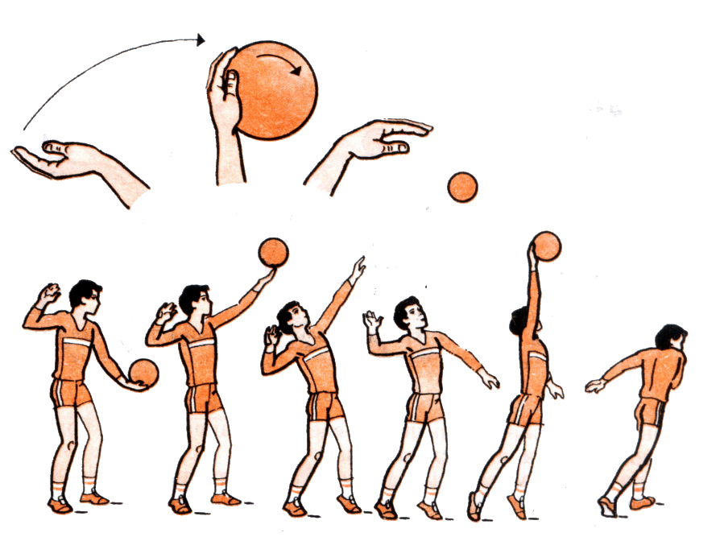
Правила игры

Slide 10
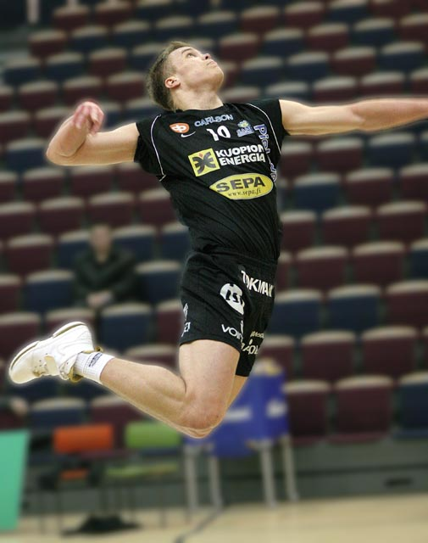
Подача
Выполняет подачу игрок, который в результате последнего перехода перемещается из второй в первую зону. Подача производится из зоны подачи за задней линией игровой площадки с целью приземлить мяч на половине противника или максимально усложнить приём. До того как игрок не коснётся мяча при подаче, ни одна часть его тела не должна коснуться поверхности площадки (в особенности это касается подачи в прыжке). В полёте мяч может коснуться сетки, но не должен касаться антенн или их мысленного продолжения вверх. Если мяч коснётся поверхности игровой площадки на стороне принимающей команды, подающей команде засчитывается очко. Если игрок, который подавал, нарушил правила или отправил мяч в аут, то очко засчитывается принимающей команде. Не разрешается блокировать мяч при подаче, прерывая его траекторию над сеткой. Если очко выиграно командой, которая подавала мяч, то подачу продолжает выполнять тот же игрок.

Slide 11
Атака
Обычно при позитивном приёме мяч принимается игроками задней линии (1-е касание) и доводится до связующего игрока. Связующий передаёт (2-м касанием) мяч игроку для выполнения атакующего удара (3-е касание). При атакующем ударе мяч должен пройти над сеткой, но в пространстве между двумя антеннами, при этом мяч может задеть сетку, но не должен задевать антенны или их мысленного продолжения вверх. Игроки передней линии могут атаковать с любой точки площадки. Игроки задней линии перед атакой должны отталкиваться за специальной трёхметровой линией. Запрещено атаковать (то есть наносить удар по мячу выше линии верхнего края сетки) только либеро.
Различают атакующие удары: прямые (по ходу) и боковые, удары с переводом вправо (влево) и обманные удары (скидки). Все атакующие удары выполняются только на своей стороне, переносить руки на сторону противника можно только после выполнения удара.

Slide 12
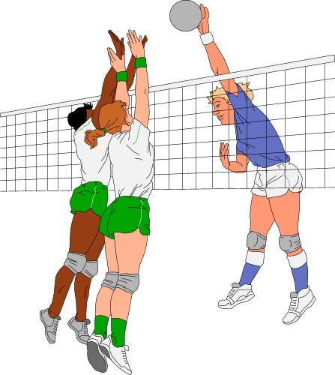
Защита (приём атаки)
Приём атакующего удара отличается от приёма подачи, так как в защите в обязательном порядке всегда участвуют все 6 игроков находящихся на площадке; некоторые игроки передней линии ставят блок (иногда все трое), а все остальные играют в защите. Цель защищающихся оставить мяч в игре и по возможности довести его пасующему. Защита может быть эффективной только в случае согласованных действий всех игроков команды, поэтому были разработаны схемы игры в защите, из которых прижились только две: «углом назад» и «углом вперёд». В обеих схемах крайние защитники стоят по боковым линиям, выходя из-за блока в 5-6 метрах от сетки, а вот защитник в 6 зоне, в соответствии с названием схемы, играет или непосредственно позади блока (ловит скидки за блок), или за лицевой линией (играет дальние рикошеты от блока).

Slide 13
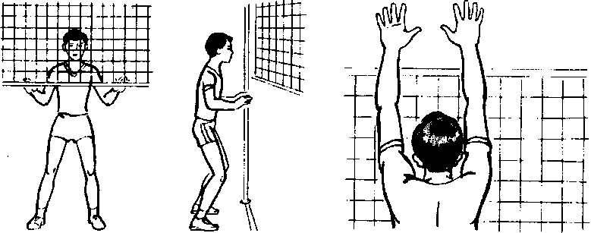
Блокирование
Это игровой приём, при котором защищающаяся команда препятствует переводу мяча при атаке противника на свою сторону, перекрывая его ход любой частью тела над сеткой, обычно руками, перенесёнными на сторону противника в рамках правил. Разрешается переносить руки на сторону противника при блокировании в той степени, чтобы они не мешали противнику до его атаки или другого игрового действия.
Блок может быть одиночным или групповым (двойным, тройным). Касание блока не считается за одно из трёх касаний. Блокировать могут только те игроки, что стоят на передней
линии, то есть
в зонах 2, 3, 4.

Slide 15
Выдающиеся волейболисты
В 2000 году Международная федерация волейбола проводила опрос по определению лучших волейболисток XX века. Среди женщин на это звание были номинированы Лан Пинь (Китай), Инна Рыскаль (СССР), Регла Торрес (Куба) и Фернанда Вентурини (Бразилия), среди мужчин было 8 претендентов — Петер Бланже (Нидерланды), Томаш Вуйтович (Польша), Карч Кирай (США), Уго Конте(Аргентина), Йозеф Мусил (Чехословакия), Кацутоси Нэкода (Япония), Константин Рева (СССР) и Ренан Даль Зотто (Бразилия).
По итогам опроса лучшей волейболисткой прошлого века была признана Регла Торрес, лишь на несколько голосов опередив Инну Рыскаль, которой также присудили награду. Лучшим волейболистом был объявлен Карч Кирай — первый трёхкратный олимпийский чемпион по волейболу, выигравший две золотые медали в классическом волейболе (1984, 1988) и одну в пляжном (1996). Лучшими командами XX века стали трёхкратный чемпион мира мужская сборная Италии 1990—1998 годов и женская команда Японии 1960—1965 годов.
Наибольшее количество медалей в истории волейбола на Олимпийских играх завоевали российский волейболист Сергей Тетюхин (золото, серебро и две бронзы в период с 2000 по 2012 год) и итальянец Самуэле Папи (два серебра и две бронзы на Играх 1996—2004, 2012 годов). Среди женщин это кубинка Ана Ибис Фернандес (три золотые медали и одна бронзовая в 1992—2004 годах) и советская волейболистка Инна Рыскаль, которая на четырёх Олимпиадах (1964—1976) завоевала 2 золотые и 2 серебряные медали.

Slide 16
СПАСИБО ЗА ВНИМАНИЕ

